Slide 1
Benchmarking rozwiązań w zakresie informacji drogowych o zamkniętych przejazdach
RCIS Roberts Bank
ZDM Poznań

Slide 2

Railway Crossing Information System
System ten został wdrożony w Kanadzie w korytarzu kolejowym Roberts Bank. Jest ważny 70-kilometrowy odcinek łączący największy w Kanadzie obiekt kontenerowy i główny terminal węglowy w Roberts Bank (na południe od Vancouver) z siecią kolejową Ameryki Północnej. Obejmuje on 6 znaków zmiennej treści rozmieszczonych na głównych skrzyżowaniach drogowych.
Celem Systemu Informacji o Przejazdach Kolejowych (RCIS) jest dostarczanie kierowcom aktualnych informacji o przejazdach kolejowych, dzięki czemu mogą oni podejmować świadome decyzje dotyczące podróży, przyczyniając się do zmniejszenia lokalnych zatorów i opóźnień dla kierowców przejeżdżających przez Roberts Bank Rail Corridor (RBRC).

Slide 3
Lokalizacje znaków zmiennej treści (1-6)

Slide 4
Informacje dla kierówców na znaku zmiennej treści
Znak zmiennej treści wyświetla następujące informacje:
Nazwa najbliższego przejazdu kolejowego
Status przejazdów w momencie szacowanego dojazdu kierowcy do poszczególnych przejazdów (otwarty / jedzie pociąg)
Kierunek jazdy pociągu

Slide 5
Informacje dla kierówców na znaku zmiennej treści

Slide 6
Korzyści z zastosowania systemu
Zapewnia kierowcom w odpowiednim czasie informację o statusie przejazdów, co pozwala im wybrać najlepszą drogę
Zmniejsza zatory i opóźnienia dla kierowców przekraczających Roberts Bank Rail Corridor (RBRC) w w gminach Langley i Surrey
Poprawia dostępność alternatywnych dróg dla zmotoryzowanych i pojazdów służb ratowniczych, gdy pociągi zajmują przejazdy kolejowe.
Zwiększa bezpieczeństwo i jakość życia społeczności i jakość życia.
Zmniejszenie emisji gazów cieplarnianych dzięki skróceniu czasu pracy silników podczas postojów na przejazdach

Slide 7

Finansowanie = 3,8 mln $
Projekt realizowany był w partnerstwie:
Rząd kanadyjski – $300,000
Prowincja Kolumbia Brytyjska - $300,000
Port Vancouver - $300,000
TransLink - Zarząd Transportu Południowego Wybrzeża Kolumbii Brytyjskiej - $2,900,000

Slide 8
POZNAŃ
DETEKCJA POJAZDÓW PRZED ZAMKNIĘTYM SZLABANEM
Źródło: ZDM Poznań

Slide 9
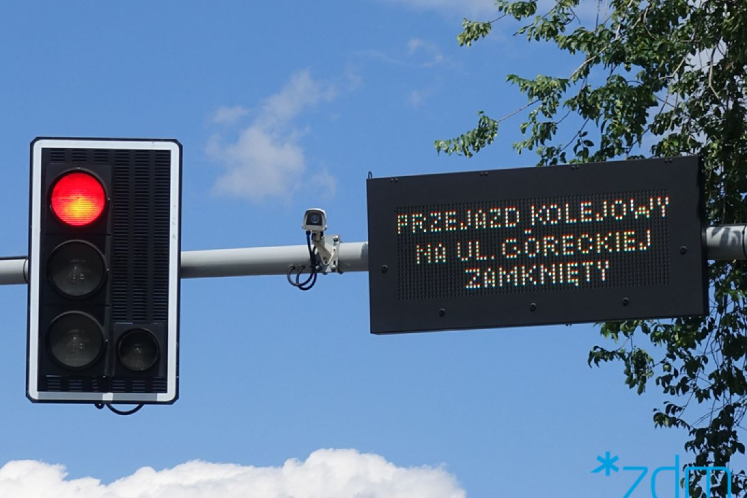

Slide 10
Cel rozwiązania
Modernizacja sygnalizacji świetlnej na skrzyżowaniu ul. Góreckiej i Czechosłowackiej, połączona ze zmianą w organizacji ruchu miała rozwiązać dwa główne problemy występujące w tej części miasta. Pierwszy to korkowanie się północnego wlotu skrzyżowania spowodowane częstym zamykaniem przejazdów kolejowych na ul. Góreckiej. Drugi to utrudnienie wyjazdu autobusów z przystanku znajdującego się na południowym wlocie ul. Góreckiej przez pojazdy jadące na wprost.

Slide 11
Zastosowana technologia
Rozwiązanie polegało na instalacji detektorów, których zadaniem jest wykrywanie samochodów ustawiających się przed zamkniętymi szlabanami od strony ul. Czechosłowackiej.
Gdy kolejka aut osiągnie długość ok. 50 metrów, sterownik sygnalizacji świetlnej uniemożliwia wjazd w północny wlot ul. Góreckiej kolejnym pojazdom. Ponadto na tablicach LED, zamontowanych na skrzyżowaniu z ul. Czechosłowacką pojawia się komunikat o zamkniętym przejeździe kolejowym. Jednocześnie w czasie zamknięcia przejazdu sterownik sygnalizacji wydłuży czas nadawania zielonego światła dla ul. Czechosłowackiej.

Slide 12
Koszt rozwiązania
Ok. 350 tys. PLN

